Slide 1
Doplnění sekcí Nákup-Prodej
Ing.J.Skorkovský,CSc.
MASARYK UNIVERSITY BRNO, Czech Republic
Faculty of economics and business administration
Department of corporate economy

Slide 2
Relace tohoto PWP
Tento PWP navazuje-zjednodušuje posledních 9 snímků (31-40) PWP prezentace Prodej s podtextem :
Příklad nad podej a následky tohoto procesu v systému (sklad, položky zákazníka a věcné položky ( finanční transakce na účtech hlavní knihy)

Slide 3
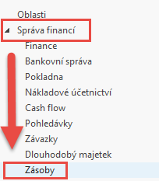
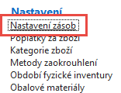
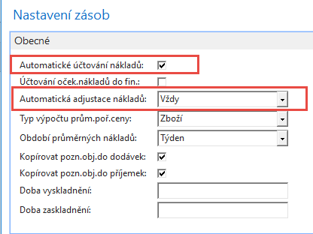
Nastavení pro tento příklad (NO-PO)
Princip automatického účtování
Nákladů v logistice NAV
bude vysvětlen později
(jde o tkzv. Adjustaci)

Slide 4
Adjustace skladu- zjednodušený výklad
Program bude používat funkci Automatického účtování spotřeby – pokud je to zatrženo !!
Používáte-li tuto funkci ve chvíli, kdy účtujete zboží na účet zboží, bude program automaticky účtovat na skladový účet, na účet adjustace a na účet spotřeby zboží ve finančním deníku.
Job upravuje hodnoty zásob v položkách ocenění, abyste při aktualizaci financí používali správné adjustované náklady a statistiky prodeje a zisku tak byly aktuální. Adjustace nákladů přenese všechny změny nákladů ze Vstupních položek, například ty, které souvisejí s Nákupy nebo výstupem výroby, do souvisejících Výstupních položek, například Prodejů nebo převodů. Může to být důležité po účtování transakce v zásobách
Ctrl-F7
Položka zboží
Ctrl-F7
Zboží
Ctrl-F7
Položky ocenění (jedna nebo i více)

Slide 5
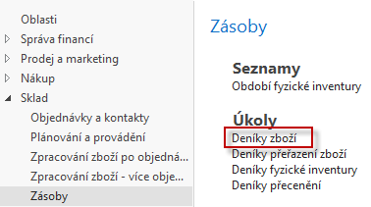
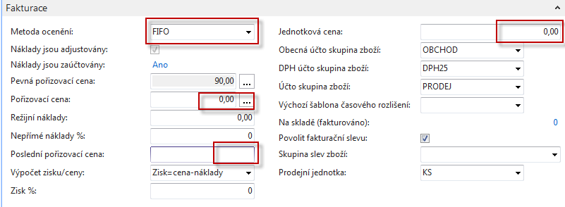
Využití deníku zboží pro generaci položek
Využití deníku zboží místo NO nebo PO a úprava zboží zatím bez položek (80205)

Slide 6
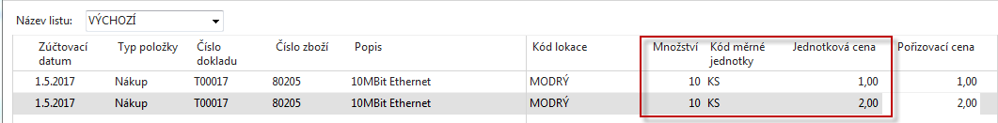
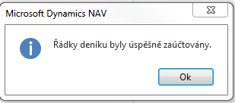
Využití deníku zboží pro generaci položek
F9
Celková cena na skladě bude 30 Kč, průměrná cena 1,5 Kč= 30/20,
protože jsme nakoupili 20 ks

Slide 7
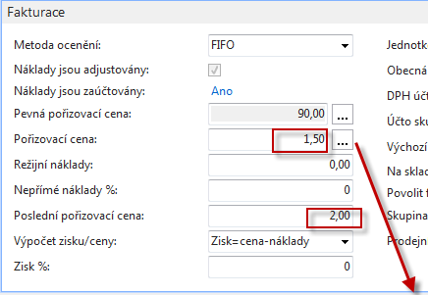
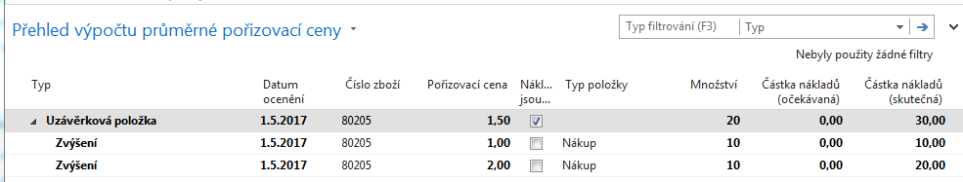
Využití deníku zboží pro generaci položek

Slide 8
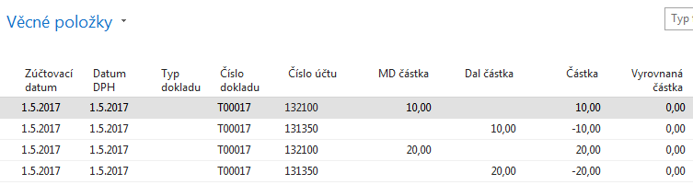
Věcné položky v hlavní knize

Slide 9
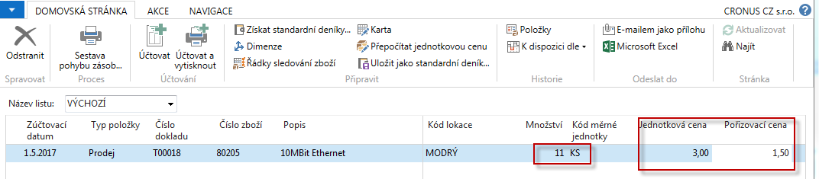
Prodej 11 ks s pomocí deníku zboží
F9

Slide 10
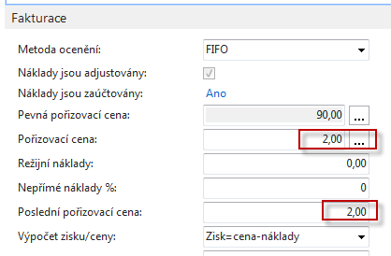
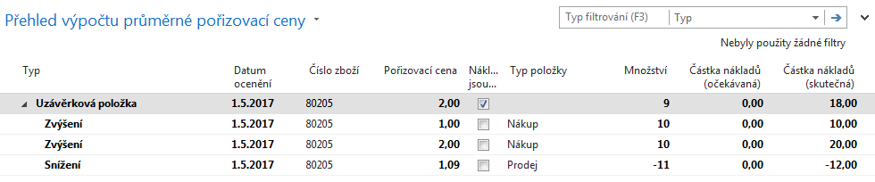
Prodej 11 ks s pomocí deníku zboží
a) Po prodeji je stav skladu =9=20-11
b) Nová skutečná částka nákladů bude 18=9*2
c) Náklady na snížení =1,09=12/11=(10*1+1*2)/11

Slide 11
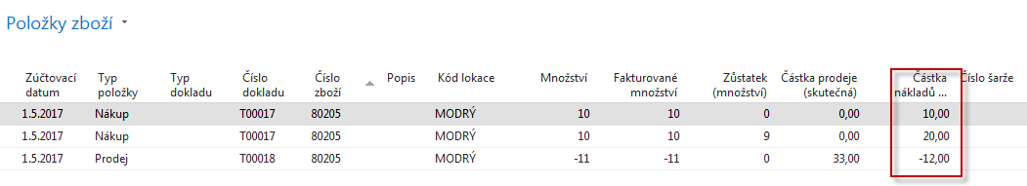
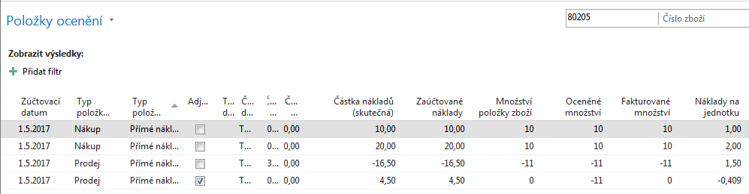
Položky a položky ocenění
a) Skutečná cena nákladů na prodej =-11*1,5=-16,50
b) Adjustovaná položka je 4,50 protože -16,5+4,5=-12,0=10*1+1*2
c) Částka nákladů na jednotku pak je -0,409= 4,5/(-11)

Slide 12
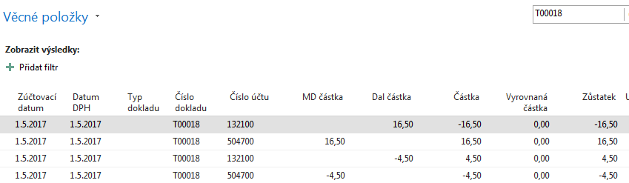
Věcné položky

Slide 13

Konce příkladu na nákup

